Slide 1
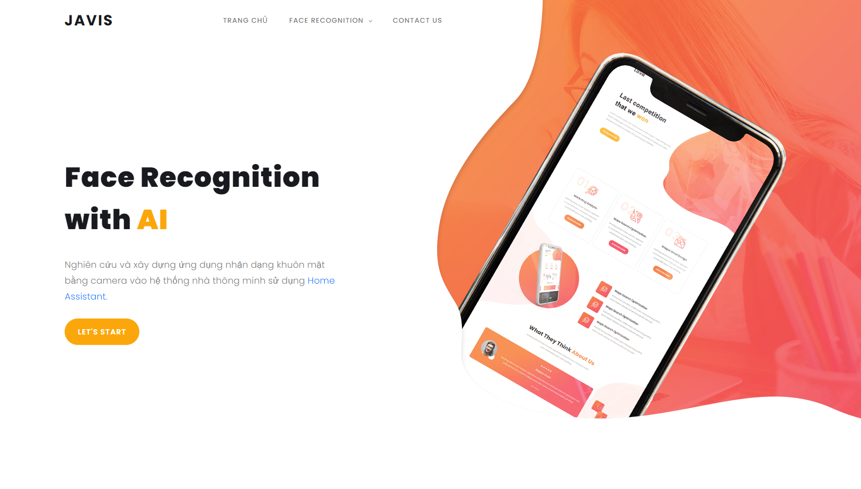
Người thực hiện: Nguyễn Bách Thắng
Giảng viên hướng dẫn: TS. Nguyễn Đình Thuận
W E L C O M E
NGHIÊN CỨU VÀ XÂY DỰNG ỨNG DỤNG NHẬN DẠNG KHUÔN MẶT QUA CAMERA TÍCH HỢP VÀO NHÀ THÔNG MINH

Slide 2
Dịch Covid-19 là đại dịch của toàn cầu
Việc cách ly khiến cho kinh tế bị kìm hãm
Ảnh hưởng nghiêm trọng đến việc làm của người lao động
Vấn đề đặt ra
Vậy giải pháp ở đây là gì?

Slide 3
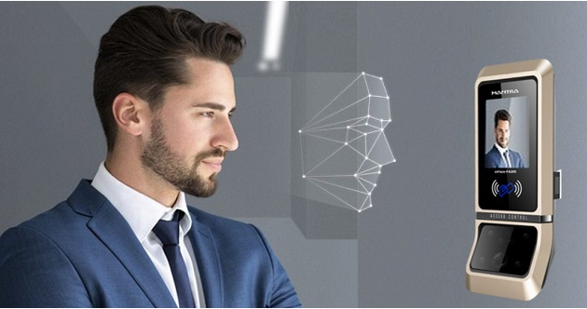
GIẢI PHÁP
Nhận dạng bằng khuôn mặt
Ngăn chặn
chấm công hộ
Tăng cường
bảo mật
Không cần lo lắng quên thẻ, vân tay ướt, bẩn
Chấm công Online, hạn chế tiếp xúc trực tiếp
Kiểm soát thời gian làm việc
CHÍNH XÁC
BẢO MẬT
THUẬN TIỆN
AN TOÀN
ĐÁNG TIN CẬY

Slide 4

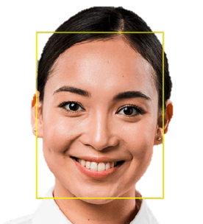
TỔNG QUAN
Thiết kế bài toán
1
Các mô hình thuật toán đã tìm hiểu
2
Đánh giá và thảo luận
3
Tích hợp giải pháp
Nhận diện khuôn mặt
Hướng phát triển trong tương lai
4

Slide 5
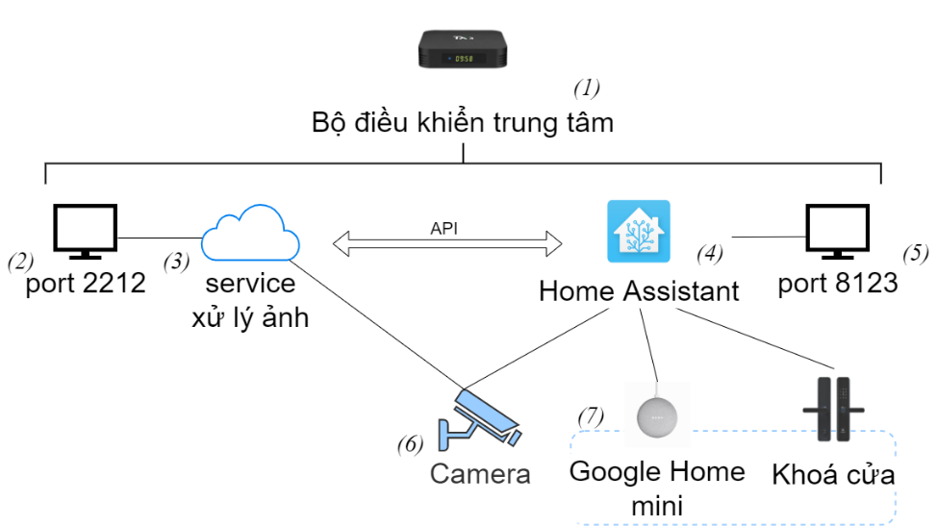
1. Thiết kế bài toán
Mô hình tổng quát của hệ thống
Phát hiện và nhận diện khuôn mặt
Home Assistant: điều khiển các thiết bị thông minh
1
2
Bộ điều khiển trung tâm là phần cứng chứa service xử lý ảnh và Home assistant
Camera để thực hiện nhận diện khuôn mặt
3
4

Slide 6
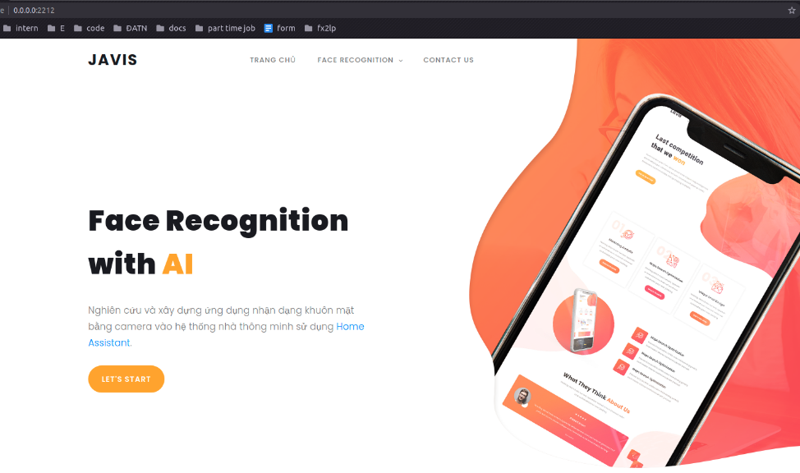
1. Thiết kế bài toán
Tìm hiểu về Service xử lý ảnh
Service bao gồm các chức năng như sau:
Chụp ảnh và lưu ảnh
Thử nghiệm nhận diện theo thời gian thực
Đánh nhãn ảnh
Tải ảnh lên
Giao diện trang chủ của Service xử lý ảnh thông qua cổng 2212
Service được viết bằng Flask, là một framework được đóng gói thành thư viện của Python có cú pháp sử dụng đơn giản, nhanh và tiện lợi.

Slide 7
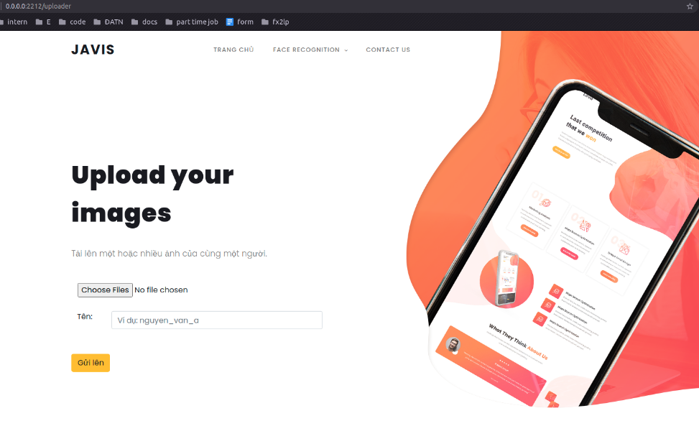
1. Thiết kế bài toán
Tìm hiểu về Service xử lý ảnh
CHỨC NĂNG
Tải ảnh lên
Phát hiện và cắt ra khuôn mặt
Lưu lại ảnh dưới dạng file JPG
Giao diện trang tải ảnh lên Database

Slide 8
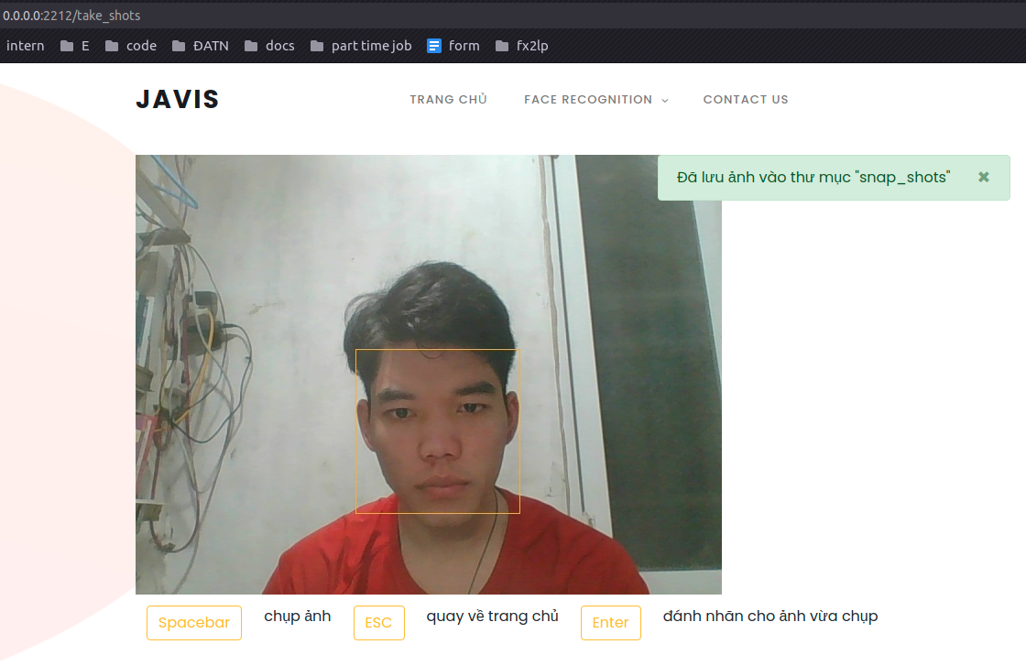
1. Thiết kế bài toán
Tìm hiểu về Service xử lý ảnh
CHỨC NĂNG
Chụp ảnh
Ảnh được lưu dưới dạng JPG sau khi đã cắt ra khuôn mặt
Giao diện trang chụp ảnh

Slide 9
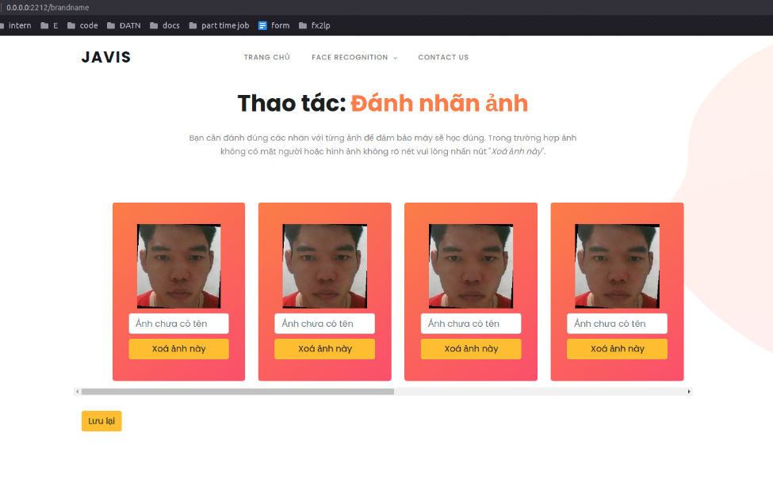
1. Thiết kế bài toán
Tìm hiểu về Service xử lý ảnh
CHỨC NĂNG
Đánh nhãn ảnh
Nhằm loại bỏ đi những ảnh không đạt tiêu chuẩn
Giao diện trang đánh nhãn ảnh

Slide 10
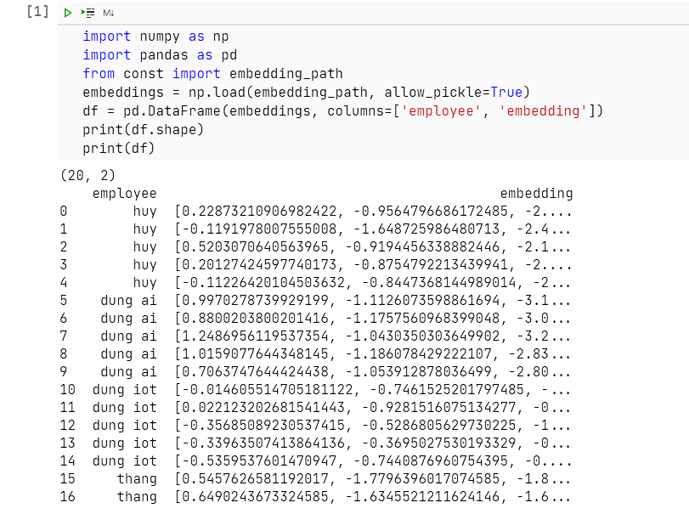
1. Thiết kế bài toán
Tìm hiểu về Service xử lý ảnh
CHỨC NĂNG
Đánh nhãn ảnh
Nhằm loại bỏ đi những ảnh không đạt tiêu chuẩn
Cấu trúc của file embeddings

Slide 11
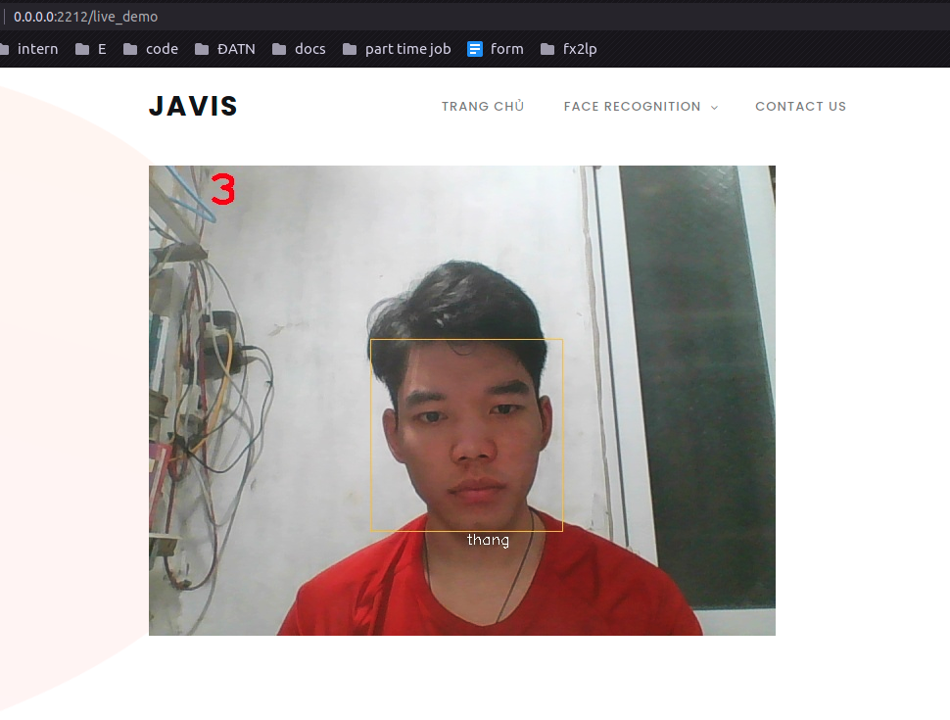
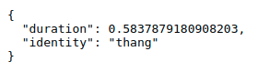
1. Thiết kế bài toán
Tìm hiểu về Service xử lý ảnh
CHỨC NĂNG
Demo theo thời gian thực
Duration: thời gian xử lý nhận diện và trả về kết quả tính theo giây
Identity: tên người đã nhận diện được
Giao diện trang Demo nhận diện khuôn mặt realtime

Slide 12
1. Thiết kế bài toán
Tìm hiểu về Service xử lý ảnh
Ảnh đầu vào
CSDL: các đặc trưng và nhãn
Các bước để xử lý ảnh trong service xử lý ảnh
Xác định khuôn mặt
Duration: thời gian xử lý nhận diện và trả về kết quả tính theo giây
Identity: tên người đã nhận diện được
Mô hình để trích chọn đặc trưng
Cắt khuôn mặt
So sánh đặc trưng
Kết quả

Slide 13
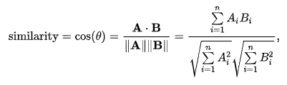
1. Thiết kế bài toán
Tìm hiểu về Service xử lý ảnh
Ảnh đầu vào
CSDL: các đặc trưng và nhãn
Các bước để xử lý ảnh trong service xử lý ảnh
Xác định khuôn mặt
Mô hình để trích chọn đặc trưng
Cắt khuôn mặt
So sánh đặc trưng
Công thức tính độ tương tự cosine:
Kết quả
Độ tương tự có giá trị −1 có nghĩa là trái nghĩa hoàn toàn, với giá trị 1 nghĩa là giống nhau hoàn toàn, với 0 có nghĩa là trực giao.

Slide 14
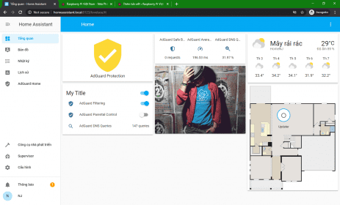
1. Thiết kế bài toán
Tìm hiểu về Home Assistant
Home Assistant là một mã nguồn mở chạy trên Python 3.x, một nền tảng tự động hoá dành cho nhà thông minh
Được thiết kế để có thể dễ dàng triển khai trên bất kỳ thiết bị máy tính nào.
Giao diện điều khiển của Home Assistant

Slide 15
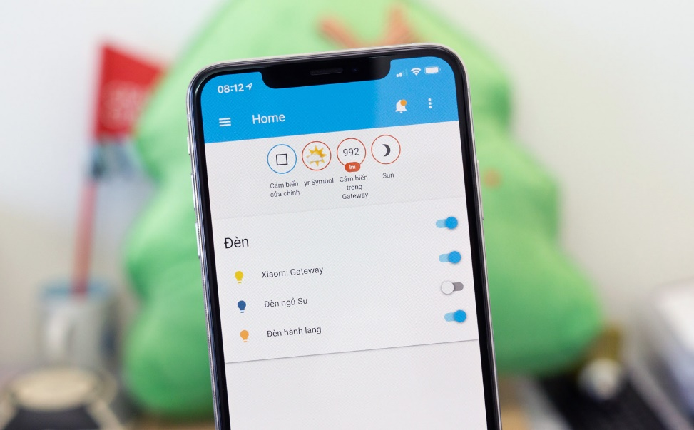
1. Thiết kế bài toán
Tìm hiểu về Home Assistant
Những điểm nổi bật của Home Assistant
Home Assistant không có các thành phần điện toán đám mây, tăng cường an ninh, bảo mật, riêng tư và có tính ổn định cao hơn
1
Home Assistant dễ dàng kết nối, đồng bộ với nhiều nền tảng khác nhau
2
Được phát triển trên Python 3.x là một ngôn ngữ năng động, Home Assistant có một điểm mạnh đó chính là sự linh hoạt
3
Home Assistant với phiên bản dùng trên điện thoại
Việc thiết lập mới một thiết bị được đơn giản hoá đến mức như quá trình tự động hoàn toàn
4
Danh sách các hãng thiết bị đã được Home Assistant hỗ trợ lên đến 1800 loại
5

Slide 16
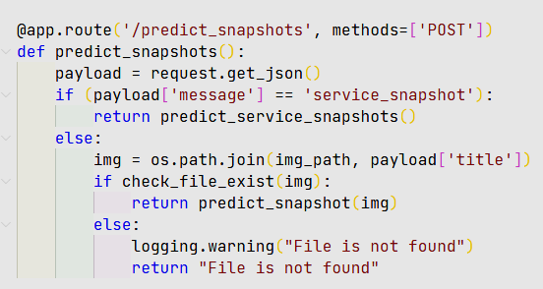
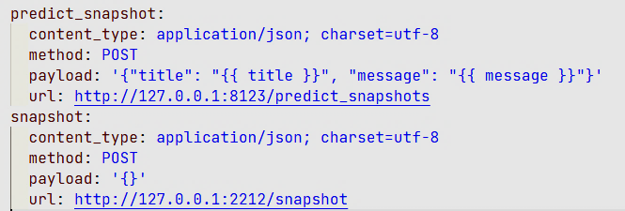
1. Thiết kế bài toán
Giao tiếp
API điều khiển dùng để giao tiếp giữa Service xử lý ảnh và Home Assistant
Trong thiết kế API, REST hoạt động dựa trên giao thức HTTP với các phương thức:
GET (SELECT): Trả về một Resource hoặc một danh sách Resource.
POST (CREATE): Tạo mới một Resource.
PUT (UPDATE): Câp nhật thông tin cho Resource.
DELETE (DELETE): Xoá một Resource.
FLASK
HOME ASSISTANT

Slide 17
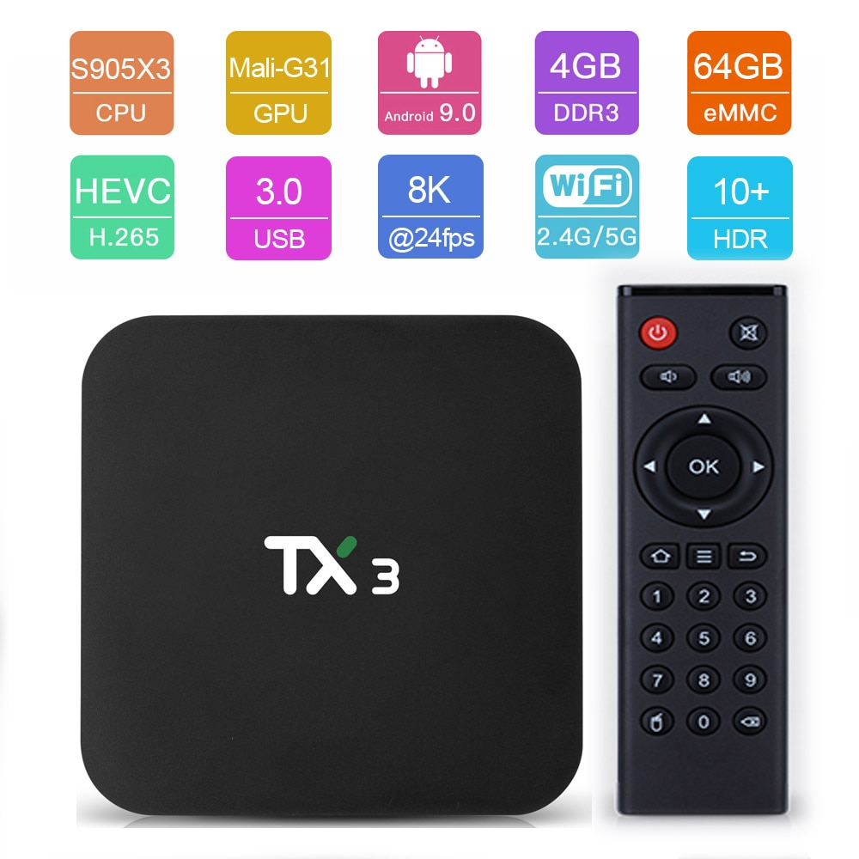
1. Thiết kế bài toán
Phần cứng
Yêu cầu về phần cứng
Bộ điều khiển trung tâm: là một máy tính bình thường, cấu hình không cần quá mạnh. Ở đây, TX3 là bộ có chip Arm với CPU 2.1GHz, ram 4GB, bộ nhớ trong 16-32GB, được cài hệ điều hành Armbian 20.09 Bionic.
Camera: camera bình thường có trên thị trường, thậm chí cả cam của laptop. (Cam gắn kèm laptop được sử dụng trong trường hợp quản lý nhân viên làm việc Online từ xa)

Slide 18
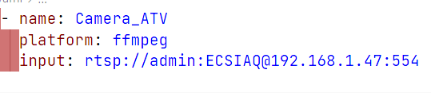
1. Thiết kế bài toán
Phần cứng
Thêm camera vào Home Assistant
Tích hợp Camera vào Home Assistant sử dụng giao thức RTSP
Giao thức RTSP (Real Time Streaming Protocol) – giao thức truyền tin thời gian thực là một giao thức điều khiển truyền thông mạng ở tầng ứng dụng để điều khiển máy chủ chứa các dữ liệu truyền tin đa phương tiện

Slide 19
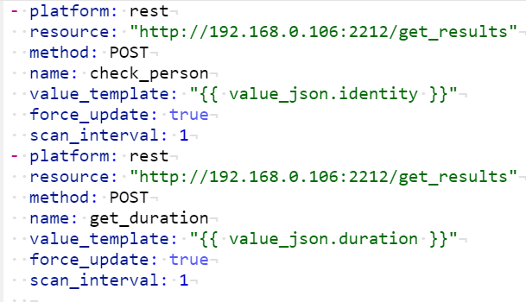
1. Thiết kế bài toán
Phần cứng
Thiết lập sensor để kiểm tra kết quả
Trong Home Assistant, các thiết bị được lưu trữ trong các file yaml.
Ở đây, những cảm biến này là cảm biến ảo, được dùng để lấy thông tin từ Service xử lý ảnh
Cảm biến giá trị kết quả nhận diện
Cảm biến thời gian xử lý nhận diện
Home Assistant

Slide 20
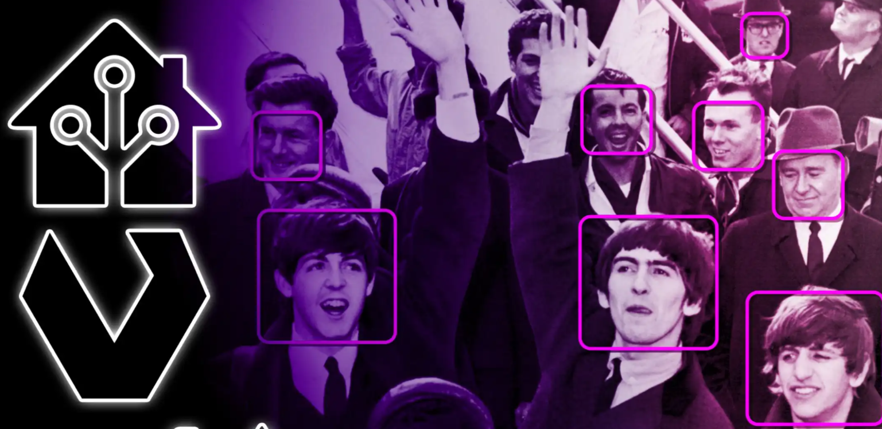
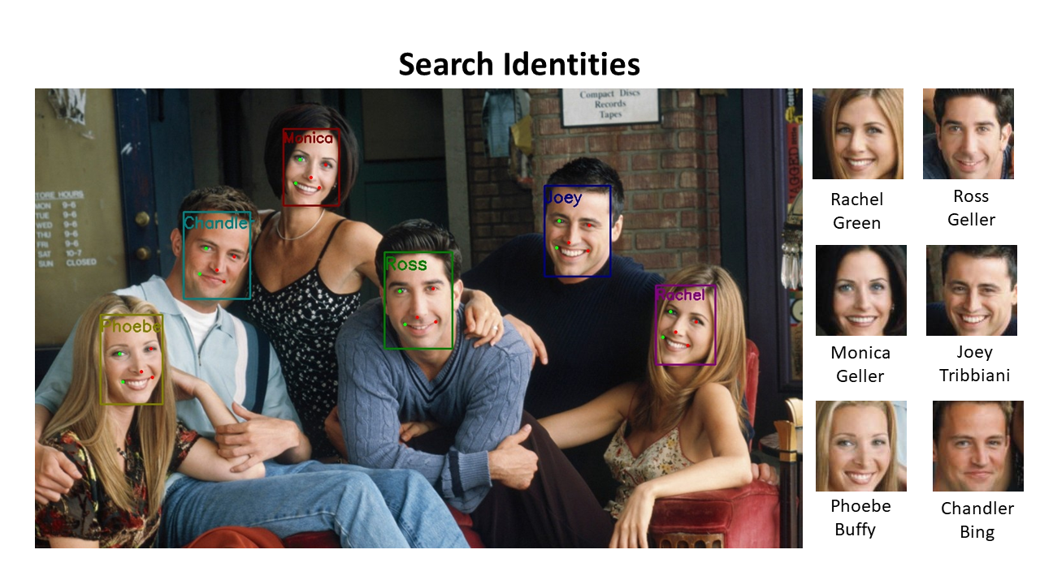
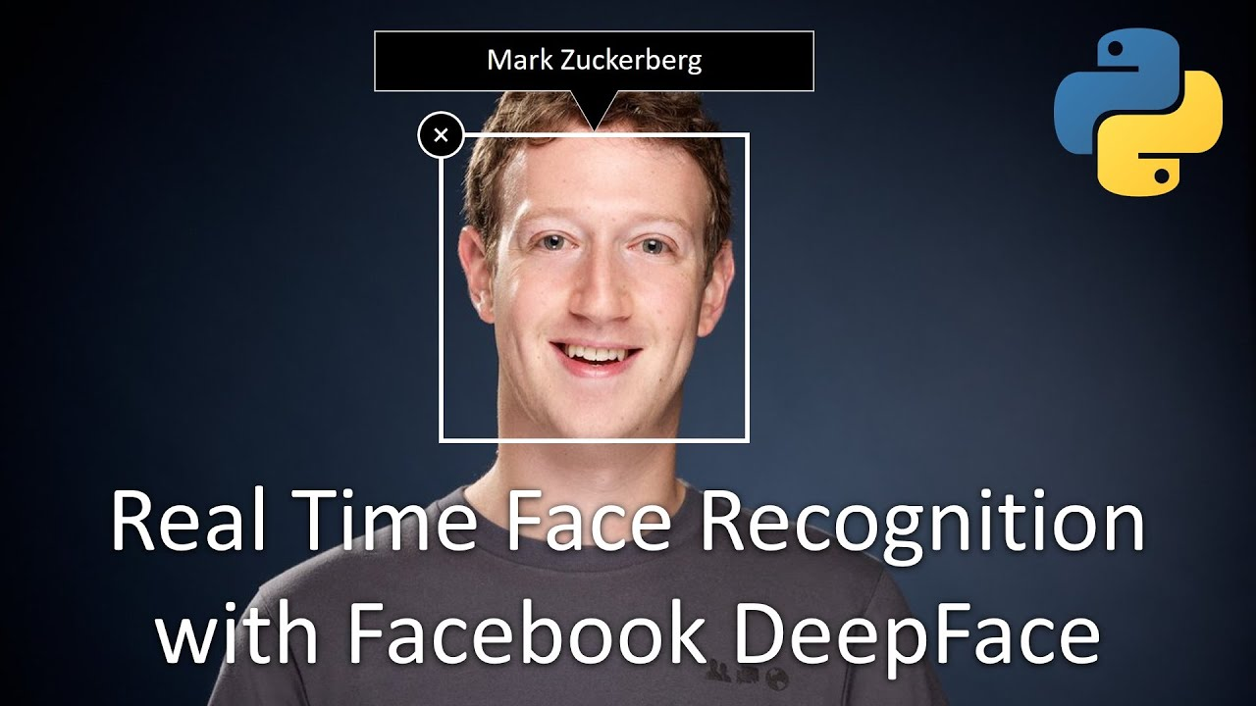
2. CÁC MÔ HÌNH THUẬT TOÁN ĐÃ TÌM HIỂU
Facebox, Insightface, Deepface

Slide 21
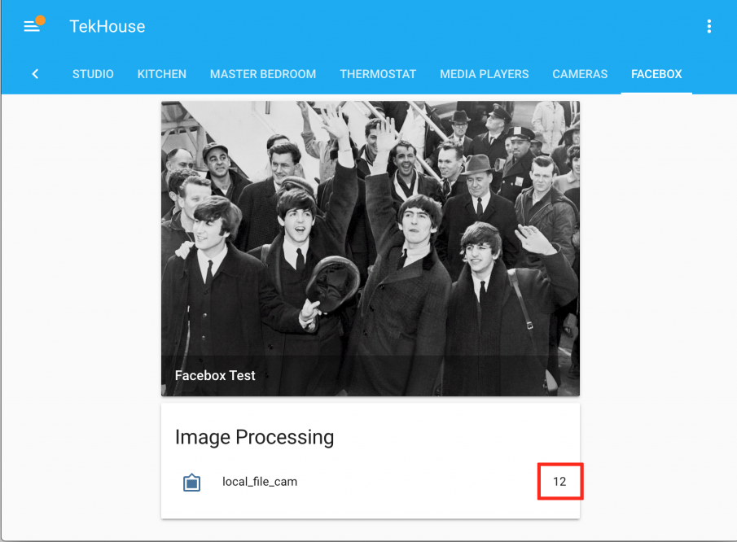
2. Các mô hình thuật toán đã tìm hiểu
Nền tảng xử lý ảnh Facebox
Facebox
Phát hiện và nhận dạng khuôn mặt trong ảnh
Bạn có thể dạy facebox chỉ với một hình ảnh mẫu
Dễ dàng xây dựng trải nghiệm phong phú chỉ bằng JavaScript và CSS
Đã được Home Assistant hỗ trợ nên việc tích hợp với Home Assistant vô cùng đơn giản
ƯU ĐIỂM
Facebox khi được tích hợp trên trang điều khiển của Home Assistant

Slide 22
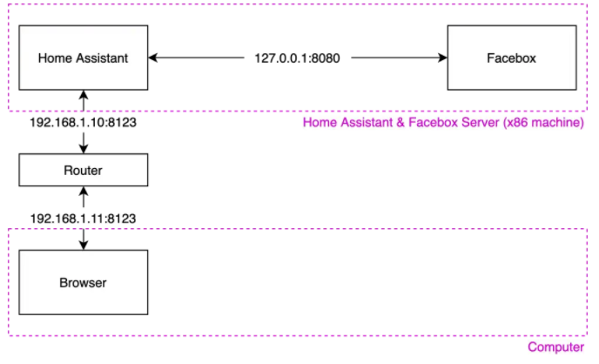
2. Các mô hình thuật toán đã tìm hiểu
Nền tảng xử lý ảnh Facebox
Facebox
Service Facebox chạy bằng Docker khiến việc cài đặt đơn giản
Yêu cầu phần cứng không mạnh, Facebox hoạt động bằng cách chạy Docker container trên máy x86 với bộ nhớ ram tối thiếu 2GB
Mô hình Facebox
ƯU ĐIỂM

Slide 23
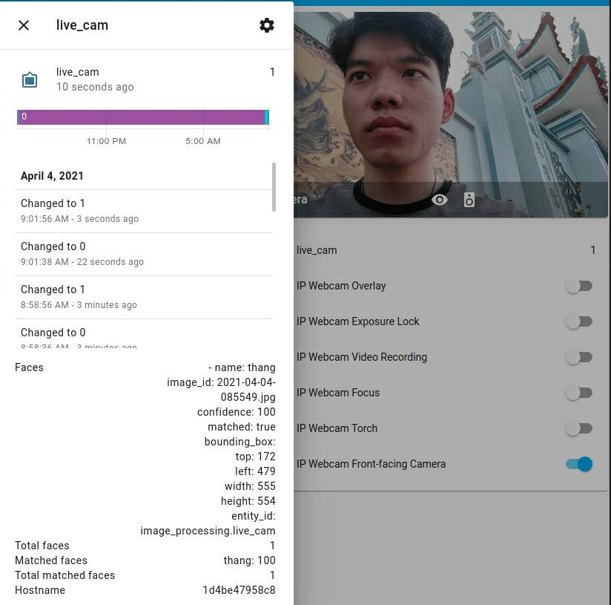
2. Các mô hình thuật toán đã tìm hiểu
Nền tảng xử lý ảnh Facebox
Facebox
Chỉ những máy tính tương thích với x86 mới có thể chạy, không hỗ trợ phiên bản chip ARM
Độ chính xác không cao
Độ trễ khi thực hiện làm mới ảnh truyền từ camera khá cao nên không phù hợp với những trường hợp cần sử dụng với thời gian thực
KHUYẾT ĐIỂM
Nhận diện khuôn mặt sử dụng Facebox

Slide 24

2. Các mô hình thuật toán đã tìm hiểu
Nền tảng xử lý ảnh Insightface
Insightface
Cộng đồng lớn mạnh nên các phiên bản mới được cập nhật rất thường xuyên và liên tục
Độ chính xác rất cao lên đến 99,86% trên tập dữ liệu LFW
Thuật toán Face detection với mtcnn có độ chính xác tương đối và khá nhanh
Nhận diện khá tốt với mặt thẳng
ArcFace video demo
ƯU ĐIỂM

Slide 25
2. Các mô hình thuật toán đã tìm hiểu
Nền tảng xử lý ảnh Insightface
Insightface
Mặt nghiêng do thông tin khuôn mặt bị mất mát khá nhiều nên không tốt
Không dễ tiếp cận, code khá phức tạp
Tốn rất nhiều Ram, yêu cầu phần cứng máy tính phải đủ mạnh
ArcFace video demo
KHUYẾT ĐIỂM

Slide 26

2. Các mô hình thuật toán đã tìm hiểu
Nền tảng xử lý ảnh Deepface
Deepface
Deepface là một framework nhận dạng khuôn mặt đóng gói của nhiều mô hình hiện nay: VGG-Face, Google Facenet, Openface, Facebook, Deepface, DeepID, ArcFace và Dlib.
Thư viện này chủ yếu dựa trên Keras và TensorFlow
Dự án Deepface được phát triển bởi Facebook, ra mắt tại hội thảo IEEE (tổ chức chuyên định ra các tiêu chuẩn cho nghành công nghệ) với chuyên đề về Thị giác máy vi tính và Nhận diện Biểu mẫu.

Slide 27
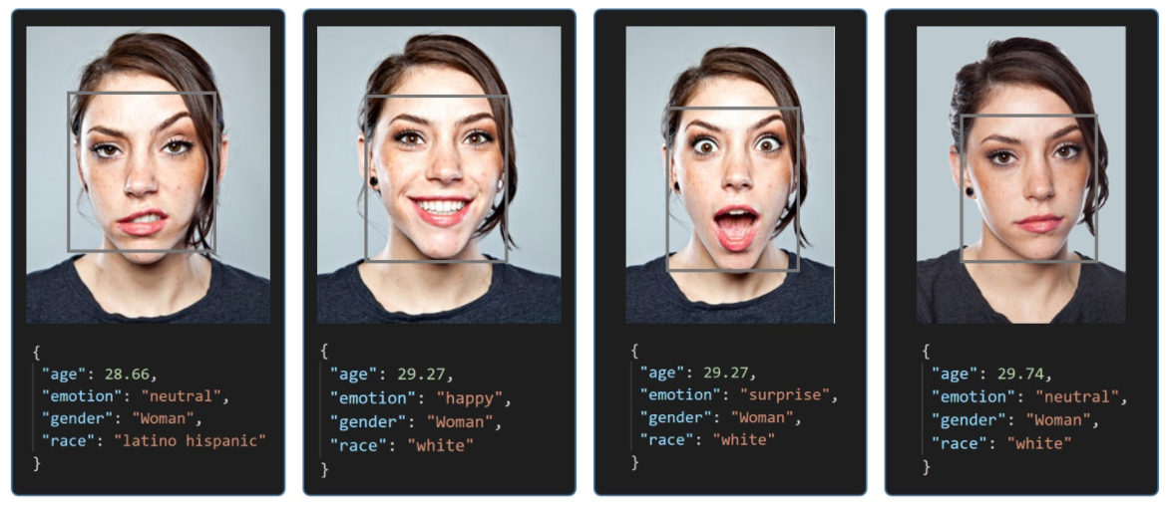
2. Các mô hình thuật toán đã tìm hiểu
Nền tảng xử lý ảnh Deepface
Deepface
Hướng dẫn sử dụng và cài đặt rất đơn giản, thân thiện, không mất quá nhiều thời gian đọc hiểu để có thể sử dụng
Thông tin kết quả trả về đa dạng: độ tuổi, giới tính, chủng tộc, biểu cảm, tên người. Trong đó Age model đạt ± 4.65 MAE, gender model đạt độ chính xác 97.44%, …
Độ chính xác cao, cho phép chọn nhiều phương pháp nhận dạng khuôn mặt như độ chính xác Facenet đạt 99,65%, ArcFace đạt 99.4%, Dlib đạt 99.38%, VGG-Face đạt 98.78%, OpenCV đạt 93.80% trên tập dữ liệu LFW dataset trong khi mắt người đạt 97.53% trong các thử nghiệm chuẩn.
Xác định về độ tuổi, giới tính, chủng tốc, biểu cảm trong Deepface
ƯU ĐIỂM

Slide 28
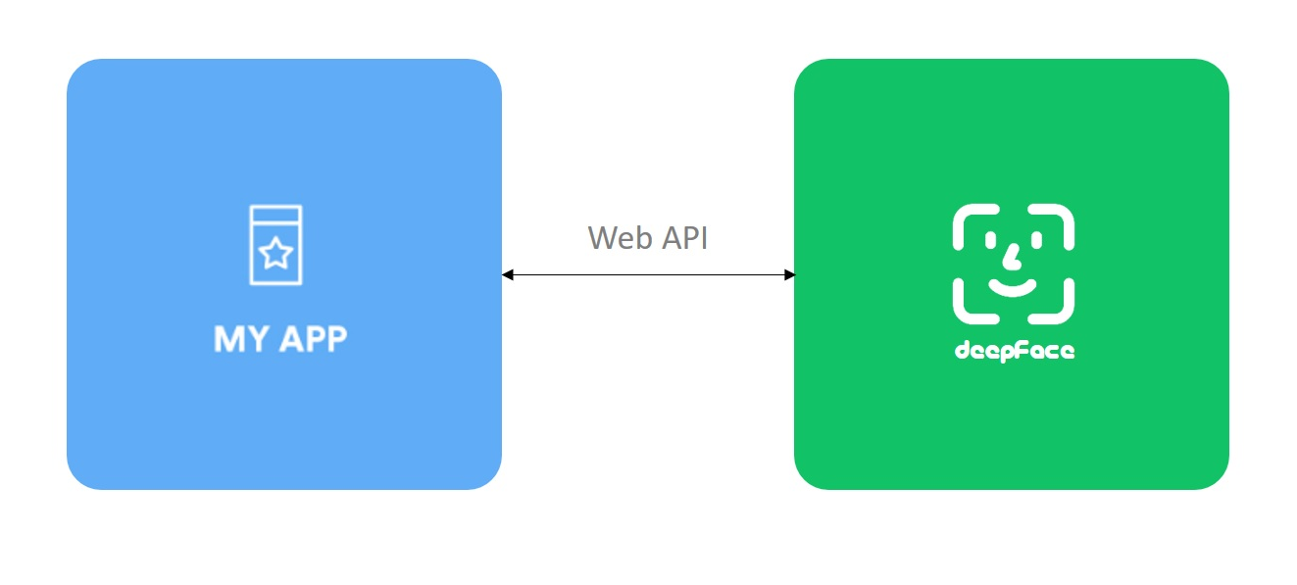
2. Các mô hình thuật toán đã tìm hiểu
Nền tảng xử lý ảnh Deepface
Deepface
Vẫn luôn được cập nhật và hoàn thiện qua từng phiên bản
Do được phát triển bởi Facebook, Deepface có dữ liệu khuôn mặt của 4,4 triệu người trên mạng xã hội này khiến cho Deepface trở nên rất được kỳ vọng (theo số liệu 2010) và xuất hiện trên Github vào tháng 7/2020.
Là một trong ố ít các giải pháp nhận diện khuôn mặt REST API tự lưu trữ có thể được bắt đầu bằng một lệnh Docker-comp.
Dễ dàng tích hợp trong hệ thống mà không cần có kiến thức về học máy, đồng thời có khả năng mở rộng cho phép nhận dạng đồng thời nhiều khuôn mặt trên nhiều luồng video.
Deepface cũng cung cấp API như một ứng dụng web hoặc mobile app
ƯU ĐIỂM

Slide 29
2. Các mô hình thuật toán đã tìm hiểu
Nền tảng xử lý ảnh Deepface
Deepface
Deepface cũng cung cấp API REST, nhưng nó chỉ hỗ trợ các phương pháp xác minh mà không thể tạo bộ sưu tập các khuôn mặt và tìm một trong số các khuôn mặt đó
Deepface cũng cung cấp API như một ứng dụng web hoặc mobile app
KHUYẾT ĐIỂM

Slide 30
2. Các mô hình thuật toán đã tìm hiểu
Nền tảng xử lý ảnh Deepface
Nhận định phương hướng giải quyết
Trong đó, Deepface là lựa chọn vô cùng phù hợp với mục tiêu ban đầu bởi những lý do sau:
Độ chính xác cao > 99%, tương tự với INSIGHTFACE
1
Phần cứng yêu cầu không cần quá mạnh, phù hợp với các máy tính yếu
2
Khả năng tích hợp và mở rộng dễ dàng là tiêu chí rất quan trọng để có thể liên kết với các thành phần khác
3

Slide 31
3. Đánh giá và thảo luận
Độ chính xác
Hiệu năng và tốc độ xử lý

Slide 32
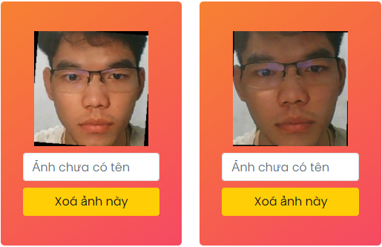
3. Đánh giá và thảo luận
Kết quả
Kết quả bài toán
1
Độ chính xác:
~80% trong điều kiện phòng làm việc có đủ ánh sáng
Kết quả nhận mặt nghiêng chưa tốt
Với tập ảnh là 50 ảnh, mỗi người 5 ảnh
Hình 4.1 Điều kiện về độ sáng giữa 2 ảnh khác nhau dẫn tới sai lệch

Slide 33
3. Đánh giá và thảo luận
Kết quả
Kết quả bài toán
Thời gian xử lý mất từ 0.4-1 giây cho để xử lý kết quả với 1 ảnh trên tập dữ liệu test có 50 ảnh với bộ TV box TX3 ram 4GB, cpu 2.1GHz
2

Slide 34
3. Đánh giá và thảo luận
Thảo luận
Thế mạnh
Nhận diện khuôn mặt nhanh
Hệ thống ổn định hơn do không cần kết nối Internet.
Hệ thống sử dụng giao diện Web thân thiện với người dùng
Nhược điểm
Độ chính xác không ổn định với khuôn mặt nghiêng hoặc trong môi trường ánh sáng yếu

Slide 35
3. Đánh giá và thảo luận
Thảo luận
Tính ứng dụng
Bởi tốc độ xử lý nhanh, thiết bị phàn cứng nhỏ gọn không cồng kềnh, thích hợp với những văn phòng nhỏ, cơ quan hoặc trong các hộ gia đình, đặc biệt là các hộ gia đình ở các thành phố lớn thường có phòng cho sinh viên thuê.
Việc kiểm soát và theo dõi của hệ thống cũng như sự tiện lợi giúp nâng cao chất lượng đời sống, đồng thời đảm bảo về sự an toàn và tính riêng tư, là giải pháp giúp các công ty, cơ quan quản lý nhân viên trong giai đoạn Covid-19 chưa ổn định.

Slide 36
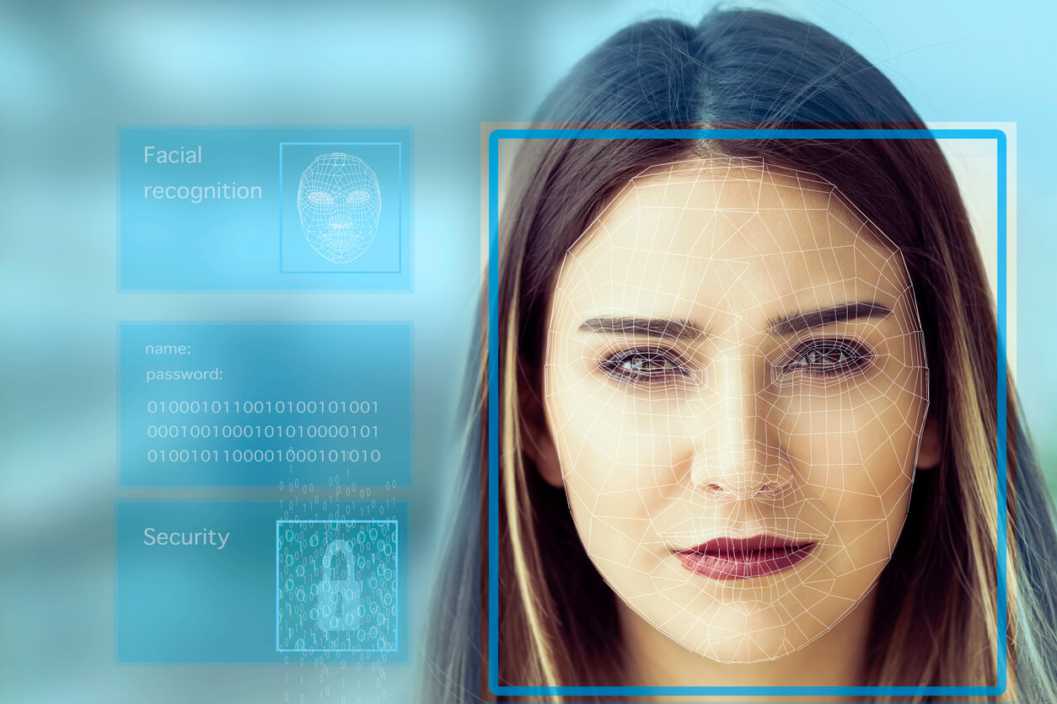
4. Hướng phát triển
trong tương lai

Slide 37
5. Kết luận và hướng phát triển trong tương lai
Hướng phát triển trong tương lai
Cải thiện độ chính xác bằng cách điều chỉnh trọng số sau khi chuyển đổi model từ Tensorflow sang Tensorflow Lite.
Giảm bớt ảnh hưởng của camera với các yếu tố của môi trường như ánh sáng.
Đóng gói service xử lý ảnh thành Docker dễ dàng cài đặt và sử dụng.
Mô hình tổng quát của hệ thống

Slide 38
CẢM ƠN THẦY
VÀ CÁC BẠN
ĐÃ LẮNG NGHE
Thank you

